Slide 1
Tourisme et territoire
INITIATION AU CROQUIS EN GÉOGRAPHIE

Slide 2
Le croquis a pour but de montrer les différentes composantes d’un territoire reliées entre elles par une légende problématisée. Il vise donc à comprendre l’organisation d’un territoire en réponse à une problématique.

Slide 3
Pour répondre à cette problématique on est amené à utiliser trois types de figurés
- c’est-à-dire des signes pour représenter des phénomènes -
Des figurés de surface
Des figurés ponctuels
Des figurés linéaires

Slide 4
Les figurés de surface
Ils se présentent
sous deux formes
Des plages (ou aplats) de couleurs
Des hachures
Une zone vide est coloriée, donc tout le territoire est colorié (pas à l’extérieur du fond de carte). Le blanc est possible mais il doit figurer dans la légende.
Un espace n’est hachuré que si une couleur s’y trouve déjà.

Slide 5
Les hachures
Elles se font à la règle et, si possible, en noir. On commence toujours par les hachures horizontales, puis verticales, et enfin obliques. On ne peut donc utiliser que trois ou quatre surfaces hachurées.
Le choix des couleurs
Couleurs | Figurés ponctuels | Figurés de surface | Figurés linéaires
Rouge | Villes | Régions avec de fortes densités de populations | Frontières Voies de communication
Bleu | Station balnéaire | Eaux stagnantes/dormantes Régions de climat froid ou océanique Territoires irrigués, rizières | Cours d’eau
Vert |  | Territoire végétalisé Plaines et plateaux | Limites des aires protégées par la loi

Slide 6
Couleurs | Figurés ponctuels | Figurés de surface | Figurés linéaires
Brun | Montagnes (sommets) Lieux d’élevage | Montagnes Industrie du bois Région d’exploitation de charbon
Violet | Volcans et très hautes montagnes (sommets) | Volcans et très hautes montagnes Région d’exploitation des hydrocarbures Région d’activités intenses
Jaune |  | Région de production céréalière, d’oléagineux et d’élevage extensif Régions périphériques, activités et densités d’intensité moindre Climat aride, désert chaud, steppe | Littoraux touristiques dans un contexte tropical
Noir | Sidérurgie Métallurgie Barrages | Territoires en déclin | Chemins de fer
Blanc |  | Région polaire, désert froid Régions incultes Absence d’activités

Slide 7
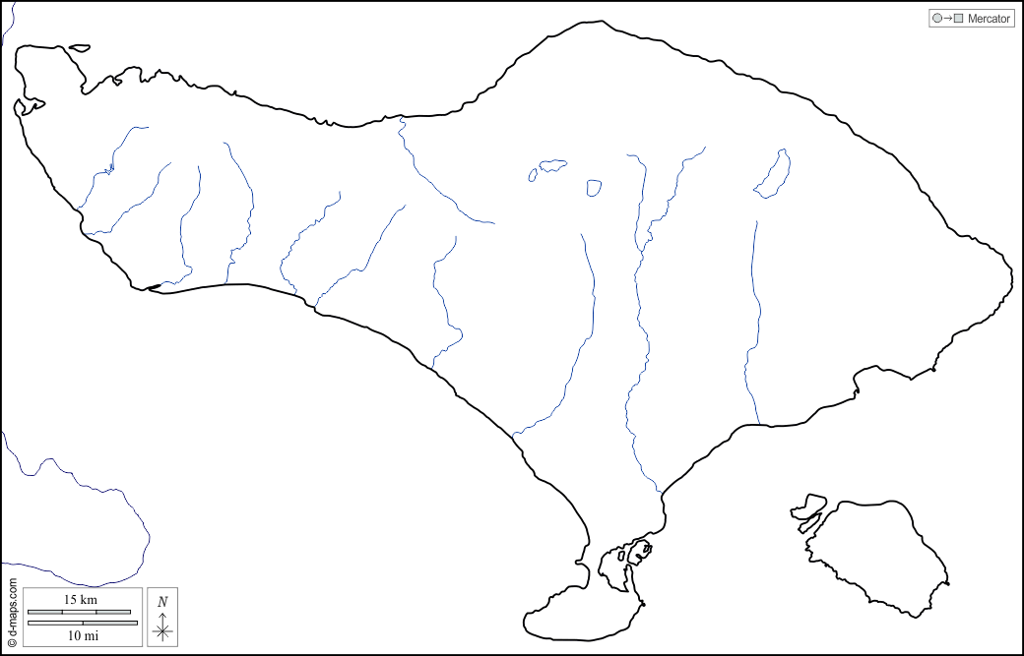
Exemple : Bali, haut lieu de la mondialisation touristique
La consigne est la suivante :
Réalisez un croquis montrant la mise en tourisme de Bali.
A partir du croquis (diapo suivante),
indiquez quels sont les figurés de surface.

Slide 8
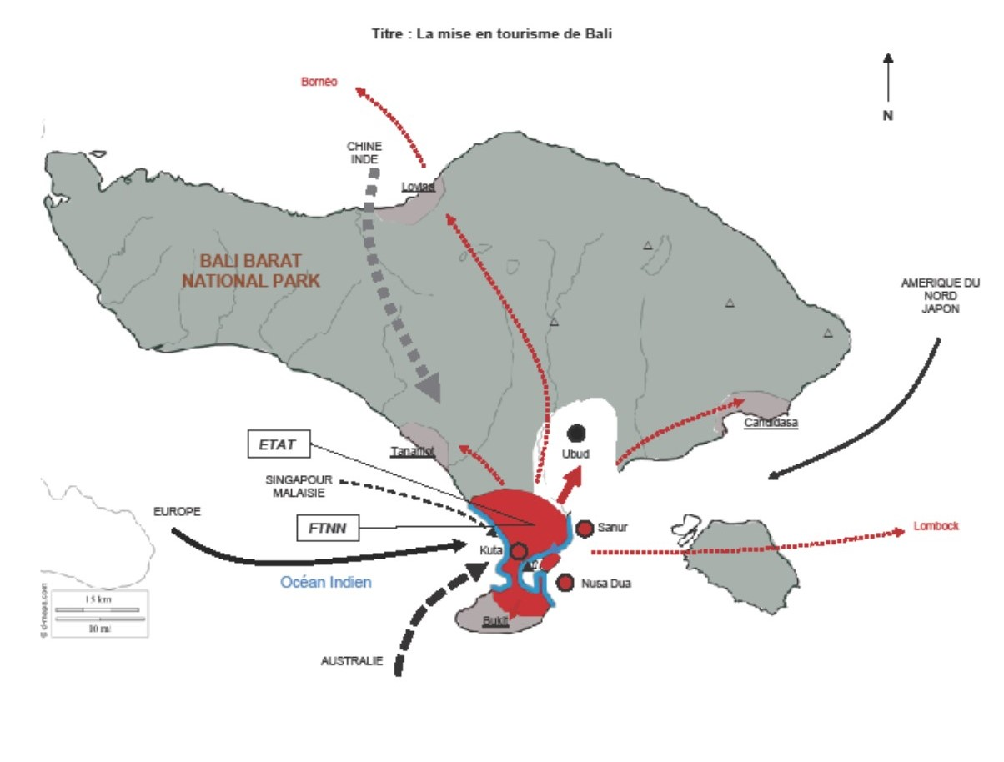

Slide 10
Les figurés ponctuels
Pas de pictogramme
Quels sont les figurés ponctuels ?

Slide 13
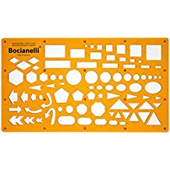
La localisation des signes ponctuels
sur le croquis doit être très précise.
Leur réalisation doit être très soignée
Pour ne pas avoir de problème et travailler proprement, il faudra se procurer un normographe de figures géométriques.
(Plaque de plastique percée de cercles, de triangles, de carrés et de rectangles proportionnels)

Slide 14
Des figurés linéaires
On peut jouer sur….
L’épaisseur et la couleur de la ligne
L’orientation de la ligne
Toute ligne peut être…
Rectiligne
Courbe
Brisée
Quels sont les figurés linéaires ?

Slide 17
Sur un croquis, on est toujours amené à écrire des mots, c’est la nomenclature.
Nom des villes
Nom des fleuves, lacs, étangs
Nom des parcs
Nom des montagnes
Nom des baies
…
Les noms sont toujours écrits en noir et horizontalement.
Exception : les cours d’eau. On écrit leur nom en bleu le long du figuré.

Slide 18
La légende permet la lecture du croquis
Celle-ci sera placée à côté du croquis si la place le permet
ou
sur une feuille à part
Croquis
Croquis
Légende
Légende
La légende ne doit jamais se trouver au dos du croquis

Slide 19
La légende doit être structurée
Elle doit comporter plusieurs parties (2 ou 3 pas plus)
Vous devez mettre des TITRES à chacune des parties de la légende (vous n’en répondrez que mieux à la problématique)
Chaque figuré est correctement et soigneusement représenté
L’explication donnée pour chacun des figurés peut être un mot, une expression ou une phrase.

Slide 20
La légende comprendentre12 et 15 figurés
Tout croquis doit comporter un TITRE
La réalisation du croquis et sa présentation
doivent être soignées.

Slide 21
La réussite du croquis passe aussi par l’utilisation d’un matériel adéquat.
Crayons de couleur pour colorier les surfaces
Taille-crayons
Feutres fins et moyens pour certains figurés ponctuels et linéaires seulement
Un normographe
Stylos et/ou stylo plume
Pas de stabilo !

